Slide 1
ABOUT
HELLO!
PROBLEM
BÁO CÁO
ỨNG DỤNG QUẢN LÝ CÔNG VIỆC
SOLUTION
RESULT
Tên tôi là:
Huỳnh Hữu Bảo Khoa
CONLUSION
MSSV: B1910658

Slide 2
ABOUT
PROBLEM
KẾT LUẬN,
HƯỚNG PHÁT TRIỂN
PHƯƠNG PHÁP GIẢI QUYẾT
KẾT QUẢ ĐẠT ĐƯỢC
SOLUTION
VẤN ĐỀ
RESULT
CONLUSION

Slide 3
VẤN ĐỀ
ABOUT
PROBLEM
Truy xuất dữ liệu khó khăn
Việc lưu thông tin về giảng viên, công việc, danh sách báo cáo theo cách truyền thống (giấy tờ) sẽ gây cản trở trong việc truy xuất, lập báo cáo hay tìm kiếm thông tin của giảng viên, công việc.
SOLUTION
Thời gian
Việc tính toán trạng thái công việc, thống kê số lượng công việc đã hoàn thành, công việc hiện tại rất tốn thời gian
RESULT
Lưu trữ dữ liệu thiếu tính chính xác, tính hệ thống.
Lưu trữ thông tin giảng viên, công việc, danh sách báo cáo theo phương thức truyền thống thiếu tính nhất quán, trực quan và có thể gây thất lạc dữ liệu.
CONLUSION

Slide 4
PHƯƠNG PHÁP GIẢI QUYẾT
ABOUT
PROBLEM
THU THẬP YÊU CẦU CHỨC NĂNG
SOLUTION
RESULT
CONLUSION
Notes:
CLEAN CODE: code dễ đọc, dễ hiểu, dễ sửa chữa và bảo trì.
Best practice: là tập hợp những cách làm tốt nhất, “đúng đắn nhất”, mang lại hiệu quả cao nhất, được rút ra thông qua những sai lầm của những bậc đàn anh đi trước trong ngành. : CLEANCODE, Cấu trúc, thiết kế, cách đặt tên hàm, biến, dùng chung thư viện,…space.
CI-CD: CI (Continuous Integration) và CD (Continuous Delivery), ý nói là quá trình tích hợp (integration) thường xuyên, nhanh chóng hơn khi code cũng như thường xuyên cập nhật phiên bản mới (delivery). Khi anh A, chị B sửa code, commit lên, hệ thống sẽ build và chạy lại toàn bộ các Unit Test. Nếu có case nào bị fail, cả team sẽ nhận được thông báo, và anh A, chị B phải nhanh chóng fix code để các case này pass. Việc tích hợp được diễn ra hàng ngày, nhiều lần trong ngày. Mỗi khi ai đó commit code làm hư build hoặc gây lỗi, cả team có thể giải quyết vấn đề NGAY LẬP TỨC.

Slide 5
ABOUT
THU THẬP YÊU CẦU CHỨC NĂNG
PROBLEM
Phỏng vấn các thành phần (StateHolder) liên quan đến các hoạt động trong phòng khám tư nhân.
SOLUTION
Tham khảo, thu thập thông tin về các ứng dụng, website liên quan.
RESULT
CONLUSION

Slide 6

PHƯƠNG PHÁP GIẢI QUYẾT
ABOUT
PROBLEM
THU THẬP YÊU CẦU CHỨC NĂNG
XÂY DỰNG CƠ SỞ DỮ LIỆU BẰNG MYSQL
SOLUTION
RESULT
CONLUSION
Notes:
CLEAN CODE: code dễ đọc, dễ hiểu, dễ sửa chữa và bảo trì.
Best practice: là tập hợp những cách làm tốt nhất, “đúng đắn nhất”, mang lại hiệu quả cao nhất, được rút ra thông qua những sai lầm của những bậc đàn anh đi trước trong ngành. : CLEANCODE, Cấu trúc, thiết kế, cách đặt tên hàm, biến, dùng chung thư viện,…space.
CI-CD: CI (Continuous Integration) và CD (Continuous Delivery), ý nói là quá trình tích hợp (integration) thường xuyên, nhanh chóng hơn khi code cũng như thường xuyên cập nhật phiên bản mới (delivery). Khi anh A, chị B sửa code, commit lên, hệ thống sẽ build và chạy lại toàn bộ các Unit Test. Nếu có case nào bị fail, cả team sẽ nhận được thông báo, và anh A, chị B phải nhanh chóng fix code để các case này pass. Việc tích hợp được diễn ra hàng ngày, nhiều lần trong ngày. Mỗi khi ai đó commit code làm hư build hoặc gây lỗi, cả team có thể giải quyết vấn đề NGAY LẬP TỨC.

Slide 7

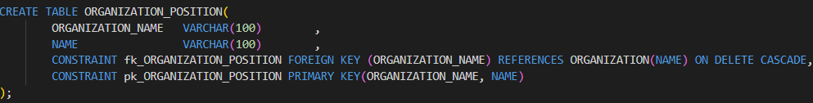
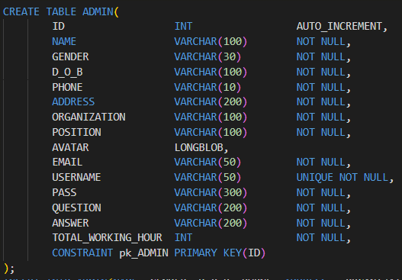
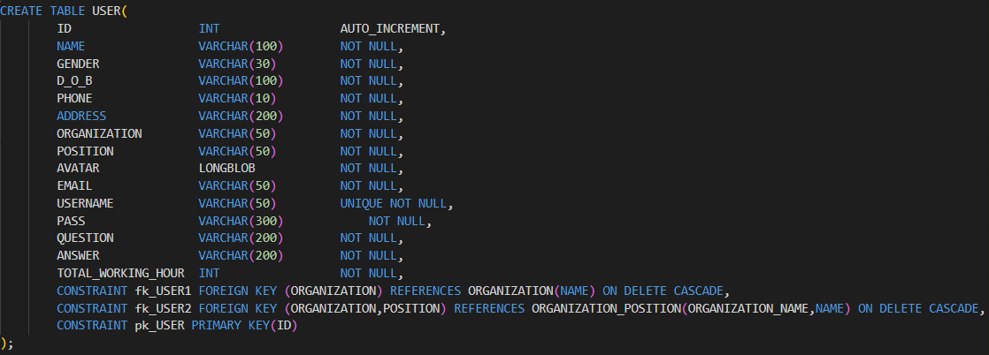
XÂY DỰNG CƠ SỞ DỮ LIỆU
ABOUT
Sử dụng Xampp, phpadmin để tạo và quản lý cơ sở dữ liệu.
PROBLEM
SOLUTION
RESULT
CONLUSION

Slide 8
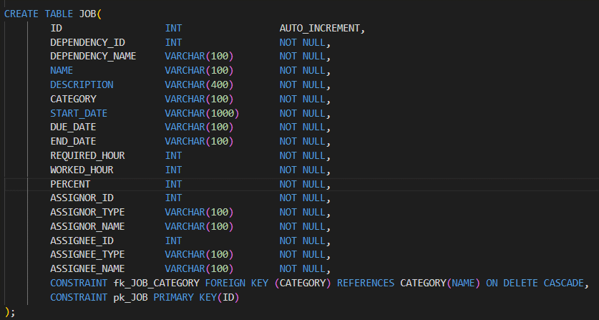
XÂY DỰNG CƠ SỞ DỮ LIỆU
ABOUT
Sử dụng Xampp, phpadmin để tạo và quản lý cơ sở dữ liệu.
PROBLEM
SOLUTION
RESULT
CONLUSION

Slide 9
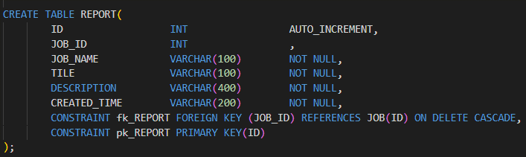
XÂY DỰNG CƠ SỞ DỮ LIỆU
ABOUT
Sử dụng Xampp, phpadmin để tạo và quản lý cơ sở dữ liệu.
PROBLEM
SOLUTION
RESULT
CONLUSION

Slide 10

PHƯƠNG PHÁP GIẢI QUYẾT
ABOUT
PROBLEM
THU THẬP YÊU CẦU CHỨC NĂNG
XÂY DỰNG CƠ SỞ DỮ LIỆU BẰNG MYSQL
SOLUTION
RESULT
THIẾT KẾ GIAO DIỆN
TRỰC QUAN
DỄ SỬ DỤNG
CONLUSION
Notes:
CLEAN CODE: code dễ đọc, dễ hiểu, dễ sửa chữa và bảo trì.
Best practice: là tập hợp những cách làm tốt nhất, “đúng đắn nhất”, mang lại hiệu quả cao nhất, được rút ra thông qua những sai lầm của những bậc đàn anh đi trước trong ngành. : CLEANCODE, Cấu trúc, thiết kế, cách đặt tên hàm, biến, dùng chung thư viện,…space.
CI-CD: CI (Continuous Integration) và CD (Continuous Delivery), ý nói là quá trình tích hợp (integration) thường xuyên, nhanh chóng hơn khi code cũng như thường xuyên cập nhật phiên bản mới (delivery). Khi anh A, chị B sửa code, commit lên, hệ thống sẽ build và chạy lại toàn bộ các Unit Test. Nếu có case nào bị fail, cả team sẽ nhận được thông báo, và anh A, chị B phải nhanh chóng fix code để các case này pass. Việc tích hợp được diễn ra hàng ngày, nhiều lần trong ngày. Mỗi khi ai đó commit code làm hư build hoặc gây lỗi, cả team có thể giải quyết vấn đề NGAY LẬP TỨC.

Slide 11
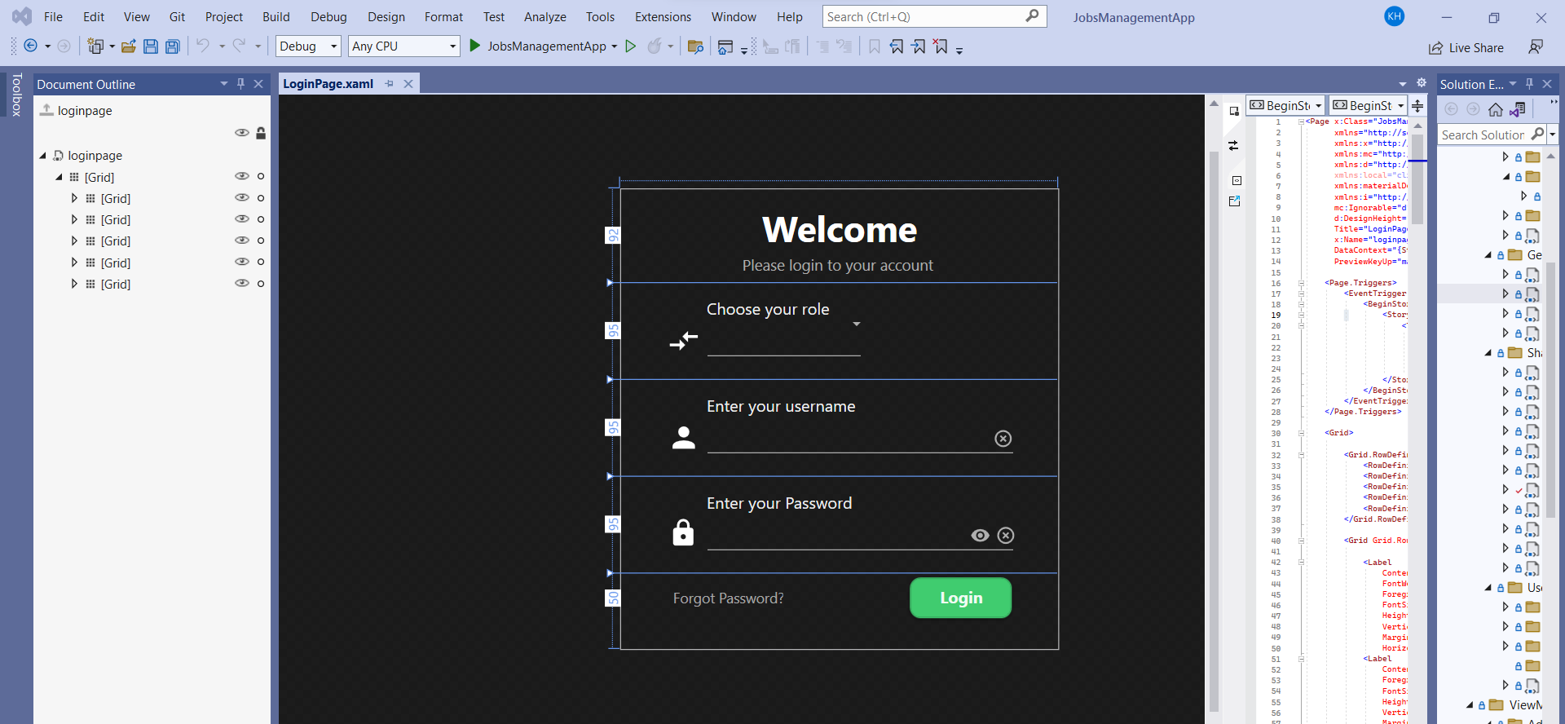
THIẾT KẾ GIAO DIỆN
ABOUT
Sử dụng hộp công cụ có sẵn của visual studio cho WPF để thiết kế giao diện.
PROBLEM
SOLUTION
RESULT
CONLUSION

Slide 12
PHƯƠNG PHÁP GIẢI QUYẾT
ABOUT
PROBLEM
THU THẬP YÊU CẦU CHỨC NĂNG
XÂY DỰNG CƠ SỞ DỮ LIỆU BẰNG MYSQL
SOLUTION
RESULT
THIẾT KẾ GIAO DIỆN
TRỰC QUAN
DỄ SỬ DỤNG
CONLUSION
LẬP TRÌNH BACKEND
Notes:
CLEAN CODE: code dễ đọc, dễ hiểu, dễ sửa chữa và bảo trì.
Best practice: là tập hợp những cách làm tốt nhất, “đúng đắn nhất”, mang lại hiệu quả cao nhất, được rút ra thông qua những sai lầm của những bậc đàn anh đi trước trong ngành. : CLEANCODE, Cấu trúc, thiết kế, cách đặt tên hàm, biến, dùng chung thư viện,…space.
CI-CD: CI (Continuous Integration) và CD (Continuous Delivery), ý nói là quá trình tích hợp (integration) thường xuyên, nhanh chóng hơn khi code cũng như thường xuyên cập nhật phiên bản mới (delivery). Khi anh A, chị B sửa code, commit lên, hệ thống sẽ build và chạy lại toàn bộ các Unit Test. Nếu có case nào bị fail, cả team sẽ nhận được thông báo, và anh A, chị B phải nhanh chóng fix code để các case này pass. Việc tích hợp được diễn ra hàng ngày, nhiều lần trong ngày. Mỗi khi ai đó commit code làm hư build hoặc gây lỗi, cả team có thể giải quyết vấn đề NGAY LẬP TỨC.

Slide 13
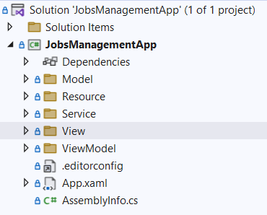
LẬP TRÌNH BACKEND
ABOUT
Áp dụng mô hình MVVM (Model – View – ViewModel) để thiết kế ứng dụng.
PROBLEM
SOLUTION
RESULT
CONLUSION

Slide 14
KẾT QUẢ ĐẠT ĐƯỢC
ABOUT
Xây dựng được phần mềm cho phép quản lý phân công công việc cho các tổ chức như trường học, công ty.
PROBLEM
Phần mềm có giao diện trực quan, dễ sử dụng. Phần mềm có tính năng hiểu bị biểu đồ về số lượng công việc đã, đang, hoàn thành sớm và trễ theo thời gian cụ thể.
SOLUTION
Phần mềm hỗ trợ xây dựng cây công việc cho phép kết nói các công việc theo trật tự.
RESULT
Xây dựng thành công những chức năng: quản lý giảng viên, quản lý công việc, quản lý báo cáo, hiển thị biểu đồ tổng kết về số lượng công việc theo thời gian, biểu đồ hiển thị top 5 giảng viên hoạt động nhiều nhất.
CONLUSION
Notes:
CLEAN CODE: code dễ đọc, dễ hiểu, dễ sửa chữa và bảo trì.
Best practice: là tập hợp những cách làm tốt nhất, “đúng đắn nhất”, mang lại hiệu quả cao nhất, được rút ra thông qua những sai lầm của những bậc đàn anh đi trước trong ngành. : CLEANCODE, Cấu trúc, thiết kế, cách đặt tên hàm, biến, dùng chung thư viện,…space.
CI-CD: CI (Continuous Integration) và CD (Continuous Delivery), ý nói là quá trình tích hợp (integration) thường xuyên, nhanh chóng hơn khi code cũng như thường xuyên cập nhật phiên bản mới (delivery). Khi anh A, chị B sửa code, commit lên, hệ thống sẽ build và chạy lại toàn bộ các Unit Test. Nếu có case nào bị fail, cả team sẽ nhận được thông báo, và anh A, chị B phải nhanh chóng fix code để các case này pass. Việc tích hợp được diễn ra hàng ngày, nhiều lần trong ngày. Mỗi khi ai đó commit code làm hư build hoặc gây lỗi, cả team có thể giải quyết vấn đề NGAY LẬP TỨC.

Slide 15
Kết luận
ABOUT
PROBLEM
Thêm chức năng upload đa phương tiện, hỗ trợ nhiều định dạng file tài liệu khác nhau.
Phát triển thêm tính năng cho phép trao đổi (chat box) giữa các giảng viên, admin đang hoạt động.
Phát triển thêm tính năng biểu in báo cáo, danh sách báo cáo, danh sách công việc, danh sách giảng viên ở dạng pdf.
SOLUTION
RESULT
CONLUSION
Notes:
CLEAN CODE: code dễ đọc, dễ hiểu, dễ sửa chữa và bảo trì.
Best practice: là tập hợp những cách làm tốt nhất, “đúng đắn nhất”, mang lại hiệu quả cao nhất, được rút ra thông qua những sai lầm của những bậc đàn anh đi trước trong ngành. : CLEANCODE, Cấu trúc, thiết kế, cách đặt tên hàm, biến, dùng chung thư viện,…space.
CI-CD: CI (Continuous Integration) và CD (Continuous Delivery), ý nói là quá trình tích hợp (integration) thường xuyên, nhanh chóng hơn khi code cũng như thường xuyên cập nhật phiên bản mới (delivery). Khi anh A, chị B sửa code, commit lên, hệ thống sẽ build và chạy lại toàn bộ các Unit Test. Nếu có case nào bị fail, cả team sẽ nhận được thông báo, và anh A, chị B phải nhanh chóng fix code để các case này pass. Việc tích hợp được diễn ra hàng ngày, nhiều lần trong ngày. Mỗi khi ai đó commit code làm hư build hoặc gây lỗi, cả team có thể giải quyết vấn đề NGAY LẬP TỨC.

